Slide 1

Як «рухається» музика?
Урок №5 в 5 кл.
Основні поняття для засвоєння: «темп» та «ритм» як засоби музичної виразності.
Твори, що вивчаються на уроці:
• Й.С. Бах. Концерт № 5 для фортепіано з оркестром фа-мінор (Ларго).
• Дж. Россіні. «Тарантела».
• «Все це потрібно мені». Сл. та муз. А. Житкевича — виконання.
• «Наша шкільна країна». Муз. Ю. Чичкова, сл. К. Ібряєва —розучування.
Підручник Кондратова Л. Г.« Музичне мистецтво 5 кл» за новою програмою + бібліотека вчителя « Уроки музичного мистецтва5 кл. до підручника Л. Г. Кондратової» розробила Савченко Т.Т.

Slide 2
Яка музика лунає у вас удома.
Чи є серед прослуханих вами композицій твори для оркестру? Розкажіть про засоби їхньої виразності. Ви слухали музику з телеекрана. Розкажіть про мелодію,лад та гармонію прослуханих творів. Чи мали ви бажання, створити рекламу або сюжет рекламного ролика до твору В.А. Моцарта.
Мелодія, Лад,
Гармонія

Slide 3
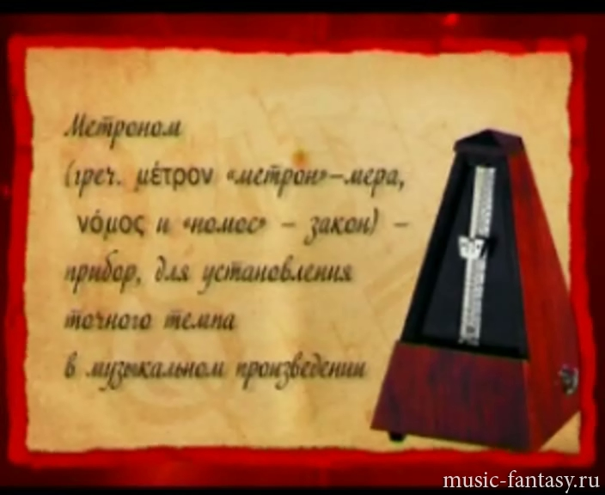
Скринька композитора

Slide 4
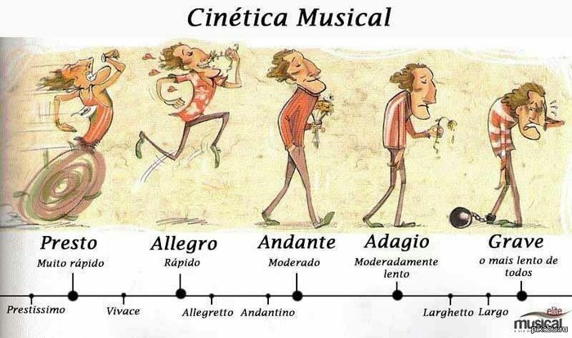
Темп

Slide 5
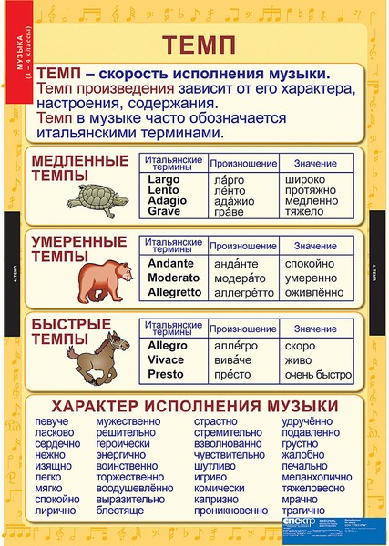
Темп — це швидкість, з якою виконується музичний твір.
Темпи поділяються на повільні, помірні та швидкі.
Ритм — це послідовне чергування і співвідношення тривало- стей-звуків і пауз у музиці. Засобом вимірювання ритму є метр.

Slide 6
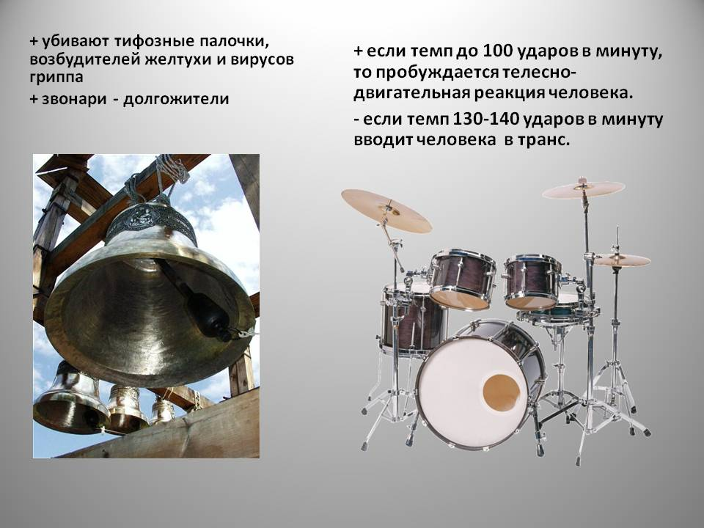

Slide 7
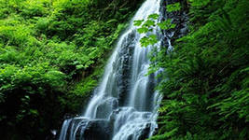

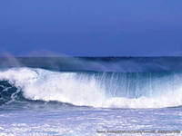
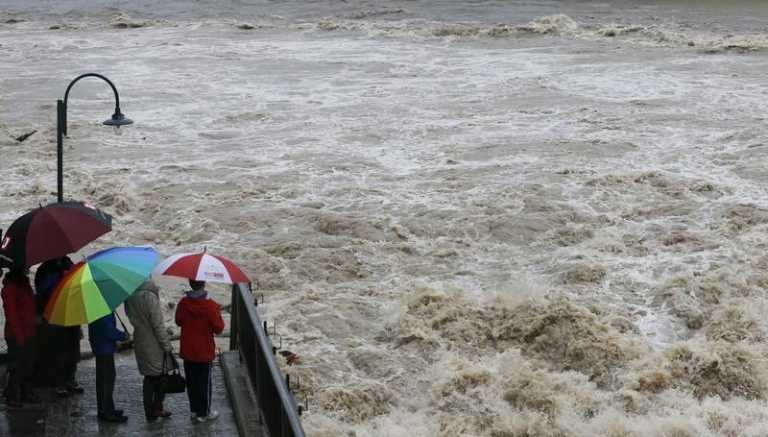
Творче завдання

Slide 8
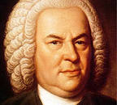
Й. С. Бах. Концерт № 5 для фортепіано з оркестром фа-мінор(Ларго);
Аналіз музичних творів.
— Розкажіть про засоби музичної виразності обох творів.
— Які інструменти виконували основну мелодію у кожному творі?
— Охарактеризуйте швидкість мелодії у кожному творі, скориставшись запропонованим рядом слів: спокійна, рухлива, стрімка, стримана, дуже швидка, помірна, повільна.
Які з них найбільше відповідають першому твору, а які — другому?
— Які танцювальні рухи, на вашу думку, можна виконувати під музику Дж. Россіні?
А які — під музику Й. Баха?
— Який настрій викликала у вас музика кожного твору? Опишіть картини, які виникли у вашій уяві.

Slide 9
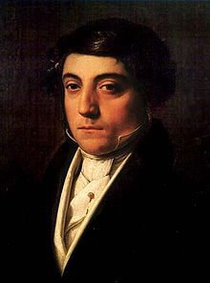
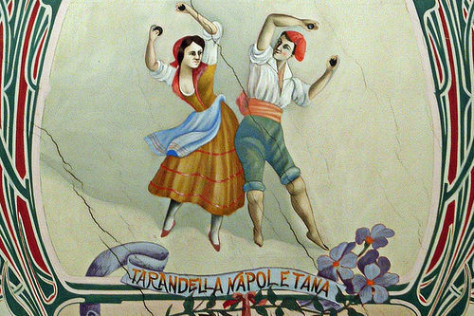
Дж. Россіні. «Тарантела».
Аналіз музичних творів.
— Розкажіть про засоби музичної виразності обох творів.
— Які інструменти виконували основну мелодію у кожному творі?
— Охарактеризуйте швидкість мелодії у кожному творі, скорис­
тавшись запропонованим рядом слів: спокійна, рухлива, стрімка,стримана, дуже швидка, помірна, повільна.
Які з них найбільше відповідають першому твору, а які — другому?
— Які танцювальні рухи, на вашу думку, можна виконувати під музику Дж. Россіні?
А які — під музику Й. Баха?
— Який настрій викликала у вас музика кожного твору?
Опишіть
картини, які виникли у вашій уяві.

Slide 10
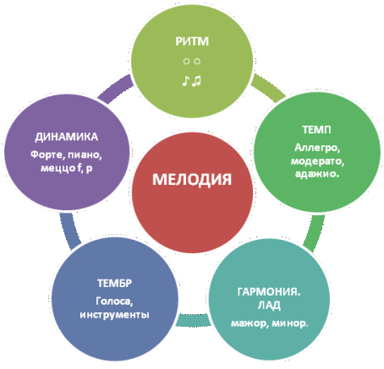

Slide 11
Виконання творчого завдання «Утворіть ритм».
Розгляньте уважно графічне зображення ритмічного рисунка. Відтворіть його, плескаючи в долоні: спочатку повільно, тоді — помірно і нарешті — швидко та дуже швидко.
І І П І П П П І

Slide 12
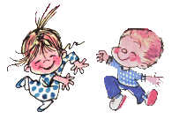
Фізкультхвилинка
«Хвилинка рок-н-ролу»

Slide 13

Поспівка. Вправи для розвитку музичного слуху та голосу
Виконання пісні. «Все це потрібно мені». Слова та муз.А. Житкевича.
Виконання пісні під фонограму.
Конкурс на найкраще виконання пісні.
Учні виконують її «ланцюжком».

Slide 14
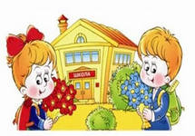
Знайомство з піснею.
«Наша шкільна країна».
Муз. Ю. Чичкова, сл. К. Ібряєва.

Slide 15
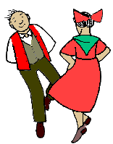
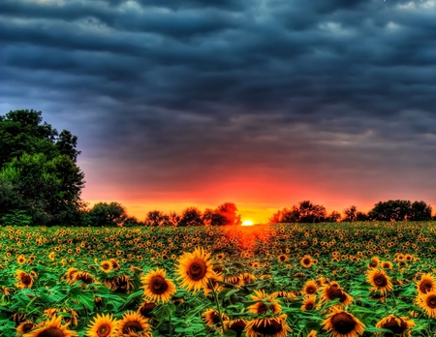
Виконання творчого завдання на повторення музичних творів слухання.
Пропонуємо розглянути різні ілюстрації, які підходять до прослуханих на попередніх уроках творів.
Завдання: пригадати музичні твори та обрати ілюстрації до них.

Slide 16
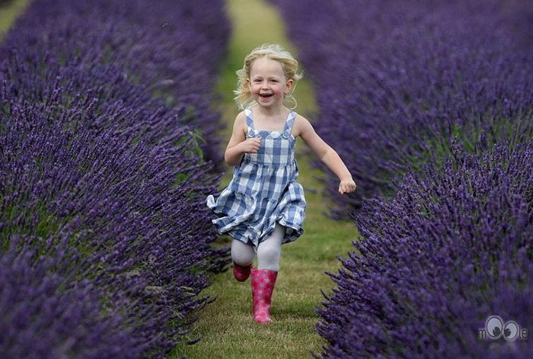

Slide 17
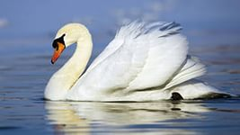

Slide 19
